Slide 1
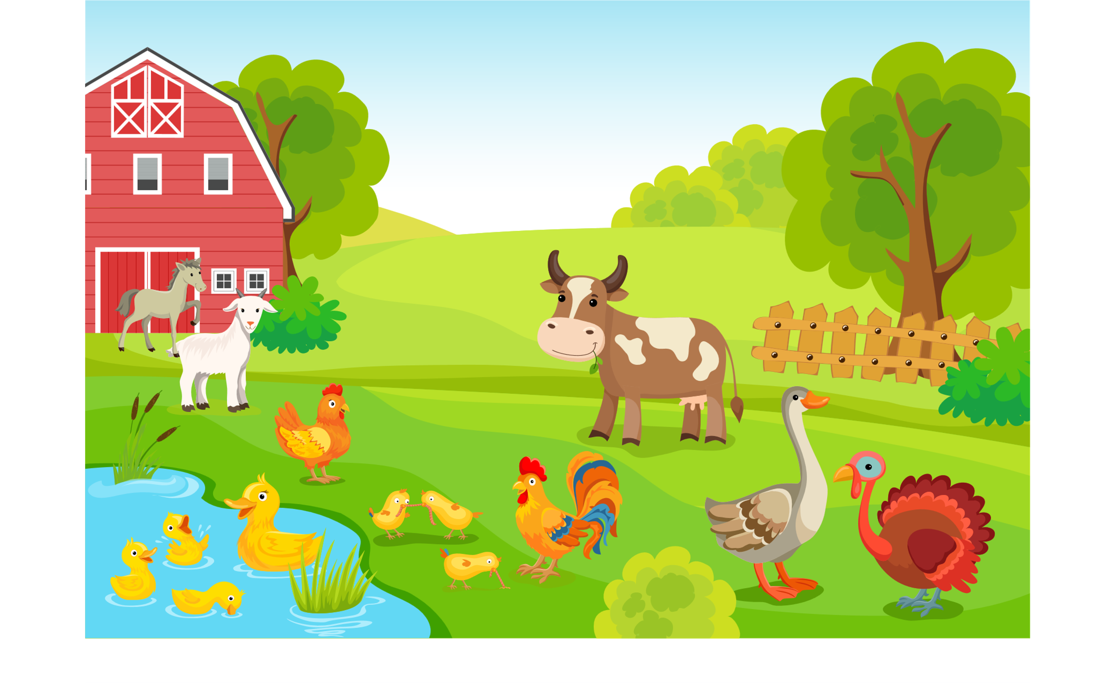

Thứ … ngày … tháng … năm …
TOÁN
TOÁN
MỘT PHẦN HAI, MỘT PHẦN BA, MỘT PHẦN TƯ, MỘT PHẦN NĂM
MỘT PHẦN HAI, MỘT PHẦN BA, MỘT PHẦN TƯ, MỘT PHẦN NĂM
(Tiết 2)
Phạm Minh Trường

Slide 2




01
Kiến thức, kĩ năng:
Nhận biết được thông qua các hình ảnh trực quan.
Biết đọc .
Xác định được của một nhóm đối tượng bằng việc chia thành các phần đều nhau qua hình ảnh trực quan.
$$\frac{1}{2},\frac{1}{3},\frac{1}{4},\frac{1}{5}$$
MỤC TIÊU
$$\frac{1}{2},\frac{1}{3},\frac{1}{4},\frac{1}{5}$$
$$\frac{1}{2},\frac{1}{3},\frac{1}{4},\frac{1}{5}$$

Slide 3
02
Năng lực chú trọng:
Tư duy và lập luận toán học, giao tiếp toán học, mô hình hóa toán học.
MỤC TIÊU
03
Tích hợp: Toán học và cuộc sống, Tự nhiên và Xã hội, Tiếng Việt
Phẩm chất: chăm chỉ, trách nhiệm, nhân ái

Slide 4

KHỞI ĐỘNG

Slide 5

Trò Chơi
ĐỐ EM
Trò Chơi
ĐỐ EM
01
GV đưa 2 đoạn dây cho 2 nhóm.
Nhóm thứ nhất cắt để được nửa đoạn dây.
Nhóm thứ hai cắt để được đoạn dây.
02
$$\frac{1}{4}$$
Nhóm nào xong trước và cắt chính xác → thắng cuộc.
03

Slide 6
LUYỆN TẬP

Slide 7

THU HOẠCH TRỨNG GÀ

Slide 8

1
$$\frac{1}{5}$$
Đã tô màu của những hình nào?
THẢO LUẬN NHÓM ĐÔI
Hình A
Hình B
Hình C
Hình D

Slide 9
1
$$\frac{1}{5}$$
Đã tô màu của những hình nào?
Chia hình ngôi sao (hình A) thành 5 phần bằng nhau, tô màu một phần → Đã tô màu một phần năm hình ngôi sao.
Hình A
Chia hình chữ thập (hình C) thành 5 phần bằng nhau, tô màu một phần → Đã tô màu một phần năm hình chữ thập.
Hình C

Slide 10




Slide 11

2
$$\frac{1}{3}$$
Đã tô màu số ô vuông của những hình nào?
THẢO LUẬN NHÓM ĐÔI
Hình A
Hình B
Hình C
Hình D

Slide 12


2
$$\frac{1}{3}$$
Đã tô màu số ô vuông của những hình nào?
Hình A chia thành 3 ô vuông bằng nhau, tô màu 1 ô vuông nên đã tô màu số ô vuông.
$$\frac{1}{3}$$
Hình A
Hình B chia thành 3 cột bằng nhau, tô màu 1 cột nên đã tô màu số ô vuông.
$$\frac{1}{3}$$
Hình B

Slide 13


2
$$\frac{1}{3}$$
Đã tô màu số ô vuông của những hình nào?
Hình C chia thành 3 hàng bằng nhau, tô màu 1 hàng nên đã tô màu số ô vuông.
$$\frac{1}{3}$$
Hình C
Hình D chia thành 4 cột bằng nhau, tô màu 1 cột nên đã tô màu số ô vuông.
$$\frac{1}{4}$$
Hình D

Slide 15







3
$$\frac{1}{2}$$
Đã khoanh vào số cúc áo của những hình nào?
THẢO LUẬN NHÓM ĐÔI
Hình A
Hình B
Hình C

Slide 16


3
$$\frac{1}{2}$$
Đã khoanh vào số cúc áo của những hình nào?
Hình A chia thành 2 nhóm cúc áo bằng nhau, khoanh vào 1 nhóm nên đã khoanh vào số cúc áo.
$$\frac{1}{2}$$
Hình A
Hình C chia thành 2 nhóm cúc áo bằng nhau, khoanh vào 1 nhóm nên đã khoanh vào số cúc áo.
$$\frac{1}{2}$$
Hình C

Slide 18


4
$$\frac{1}{4}$$
Đã khoanh vào số con vật ở hình nào?
Hình A
Hình B
Hình C
THẢO LUẬN NHÓM ĐÔI

Slide 19

4
$$\frac{1}{4}$$
Đã khoanh vào số con vật ở hình nào?
Hình B
Hình B chia thành 4 nhóm (hay cột) con vật đều nhau, khoanh vào 1 nhóm nên đã khoanh vào số con vật.
$$\frac{1}{4}$$

Slide 21
Củng cố

Slide 22

GÀ CON
RA ĐỜI

Slide 23





A. Một phần hai
B. Một phần ba
C. Một phần tư
D. Một phần năm

Slide 24

A. Một phần hai
B. Một phần ba
C. Một phần tư
D. Một phần năm

Slide 25

A. Một phần hai
B. Một phần ba
C. Một phần tư
D. Một phần năm

Slide 26

A. Một phần hai
B. Một phần ba
C. Một phần tư
D. Một phần năm

Slide 27

DẶN DÒ
GV ĐIỀN VÀO ĐÂY
GV ĐIỀN VÀO ĐÂY
GV ĐIỀN VÀO ĐÂY
GV ĐIỀN VÀO ĐÂY

Slide 28
TẠM BIỆT VÀ HẸN GẶP LẠI
TẠM BIỆT VÀ HẸN GẶP LẠI

